Slide 1
Aufgabe 6
Thema: Hilfefunktion Programmieren
Team: Thomas Bühring
Sören Gärtner
Pascal Staudenrauß
Stephan Tzschoppe
Sprecher: Thomas Bühring

Slide 2
Gliederung
Aufgabenstellung
Vorführung am Beispiel Hanoi
Funktionsweise der entwickelten Shell
Beurteilung der Lösung unter softwareergonomischen Kriterien

Slide 3
1. Aufgabenstellung
Entwicklung einer Shell, die folgende Hilfefunktionen bietet:
Eingabe von “?”
Listet alle möglichen Befehle auf
Eingabe von “??”
Listet alle Befehle mit zugehöriger Hilfe auf
Eingabe von “? <befehl>”
Gibt die Hilfe zu einem Befehl aus.
Entscheidung gegen die Nutzung des vorhandenen Interpreters:
Einfachere Einbindung in Programme
Wiederverwendung

Slide 4
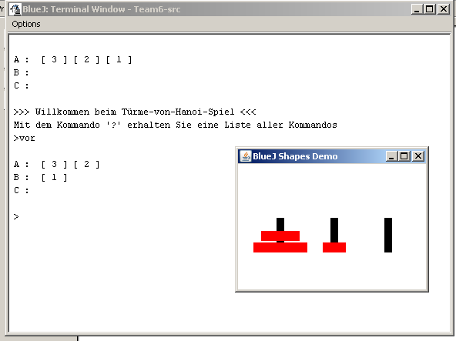
2. Vorstellung des Programms (I)
HanoiDemo.java als Beispielanwendung
Walkthrough mithilfe eines imaginären Anwenders
Fokus auf der Hilfestellung für den Benutzer

Slide 5

2. Vorstellung des Programms (II)
John Doe
Studiert Informatik an der UniBwM im 1. Jahr
Geübt mit Eingaben per Kommandozeile
Keine Kenntnisse von dem Programm
Bevorzugt das explorative Lernen

Slide 6
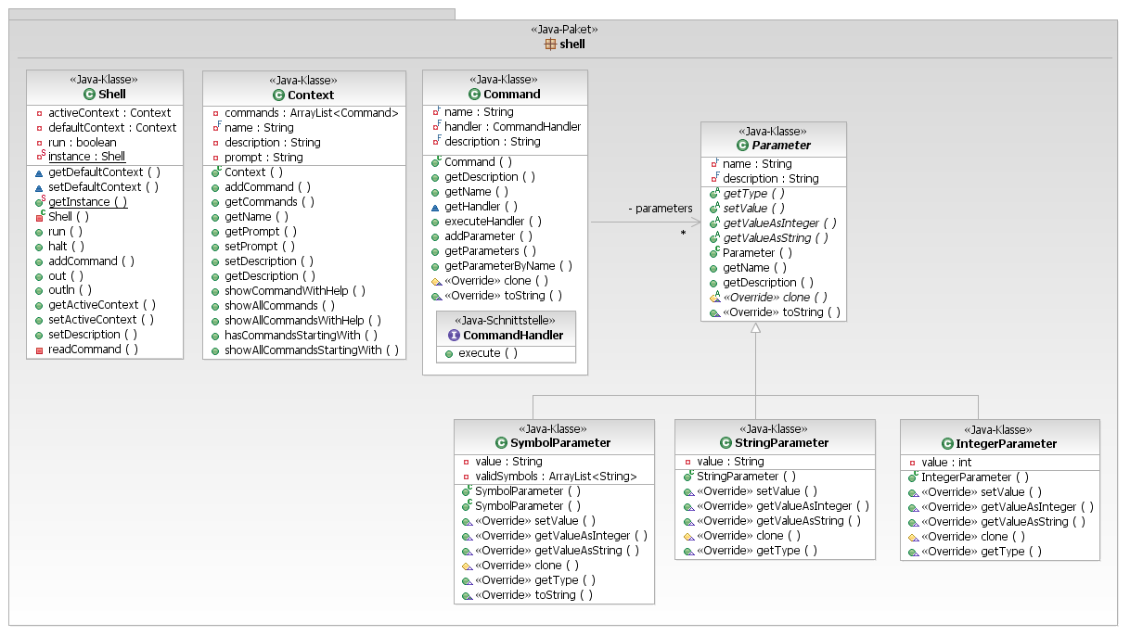
3. Funktionsweise der entwickelten Shell

Slide 7
4. Beurteilung der Lösung unter softwareergonomischen Kriterien (I)
Konsistenz:
  generisches Design
  standardisierte Hilfe für jeden Befehl
  jedes Kommando verhält sich erwartungskonform
Rückmeldung auf Benutzeraktionen:
  der Benutzer erhält auf fehlerhafte Eingabe Verbesserungsvorschläge

Slide 8
4. Beurteilung der Lösung unter softwareergonomischen Kriterien (II)
Fehler verhindern:
  Der Benutzer bekommt bei Anfrage nur Befehle vorgeschlagen, die im aktuellen Kontext ausführbar sind.
dadurch auch:
Entlastung des Kurzzeitgedächtnisses

